Slide 1
Връзки между информатиката и биологията
/ февруари 2012, Шумен /
Петър Иванов, III курс
специалност «Приложна математика и информатика»
Московски Държавен Университет

Slide 2
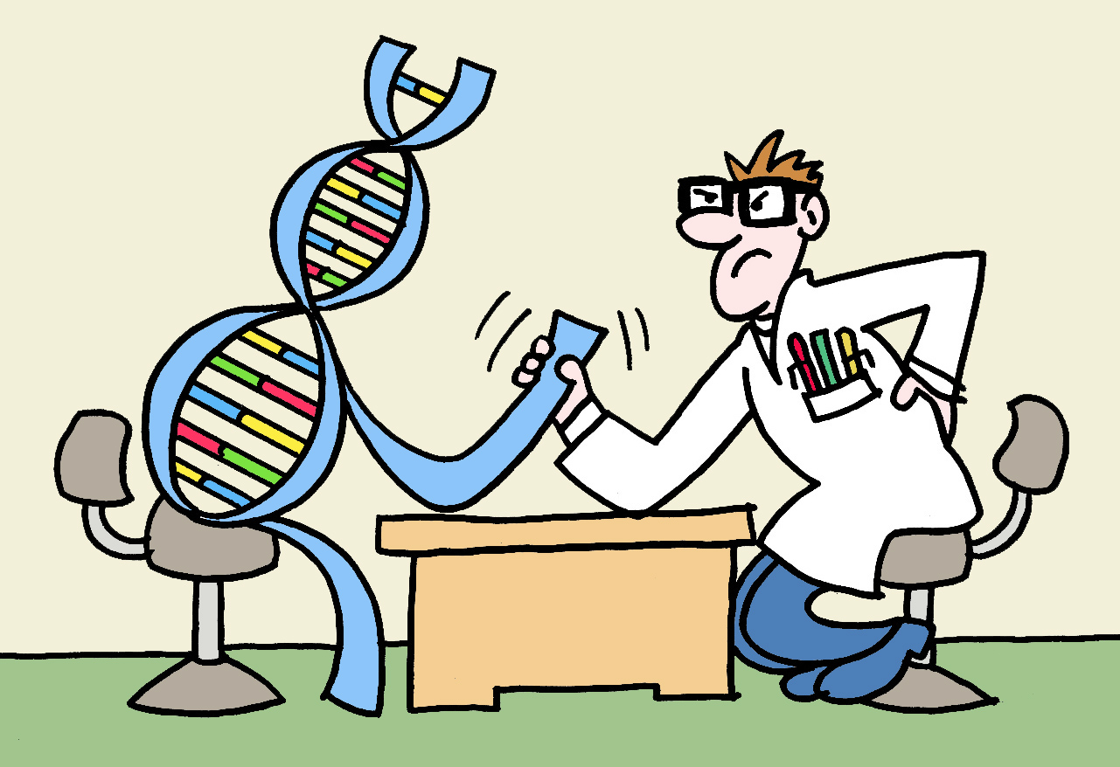
Биоинформатика

Slide 3
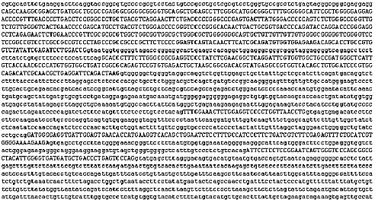
Разшифрован ли е геномът?
Да засечеш съобщение не значи да го разбереш
<0.0001% от човешкия геном
3'000'000'000 нуклеотида кодиращи около 20'000 гена
Notes:
Големи и малки нуклеотиди (обратен ред)
<5% кодират белтъци

Slide 4
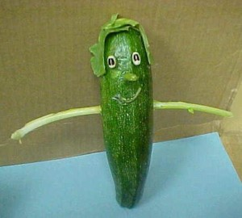
Сравнение на видовете
Знаете ли, че... човек е на 80% краставица?

Slide 5

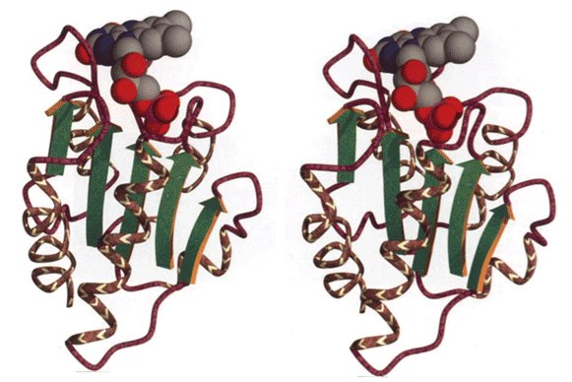
Генетично сравнение на видовете

Slide 6
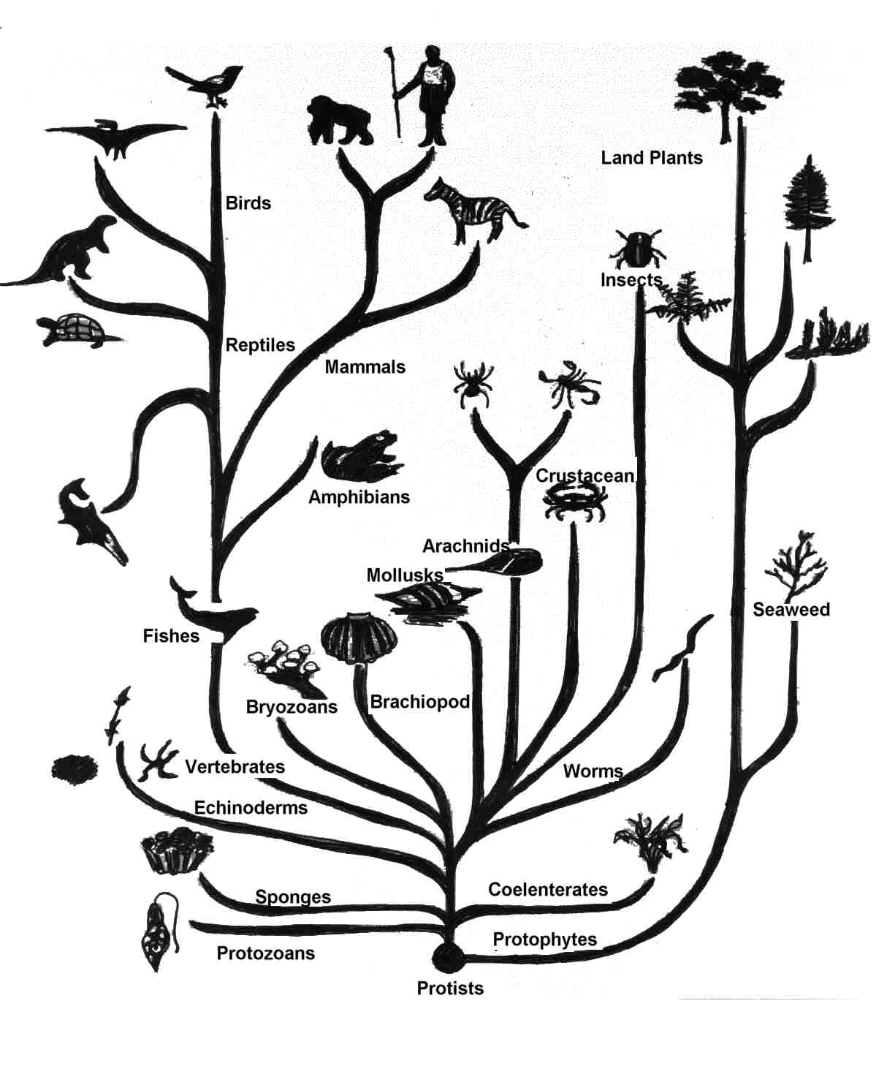
Еволюционни дървета

Slide 7
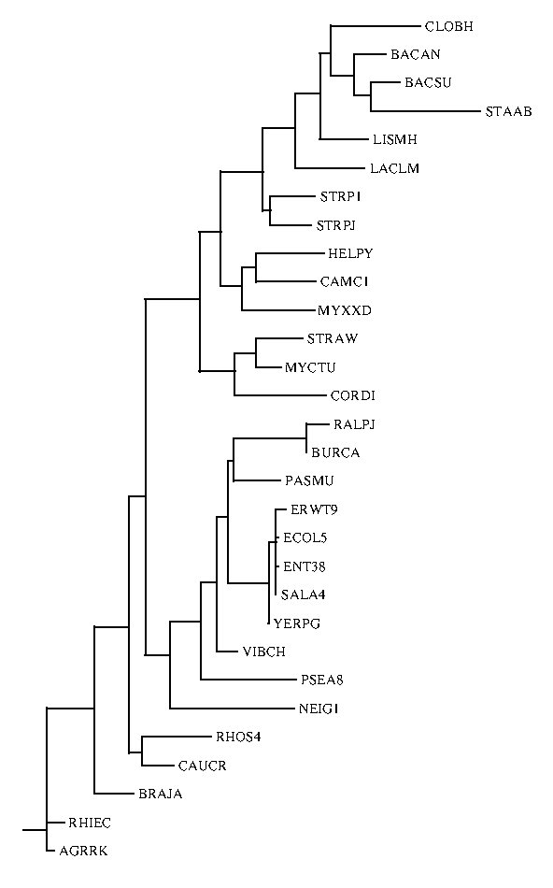
Еволюционни дървета
((((((((((CLOBH:0.572494,(BACAN:0.203408,(BACSU:0.187237,STAAB:0.700238):0.106128):0.146666):0.070348,LISMH:0.305811):0.157958,LACLM:0.442683):0.206461,(STRP1:0.284504,STRPJ:0.257616):0.047976):0.268464,((HELPY:0.432148,CAMC1:0.378700):0.091855,MYXXD:0.465030):0.132956):0.136449,((STRAW:0.293782,MYCTU:0.160962):0.136806,CORDI:0.583320):0.225801):0.345955,((((((RALPJ:0.139262,BURCA:0.000000):0.465283,PASMU:0.293559):0.036702,((ERWT9:0.061115,((ECOL5:0.014917,ENT38:0.014914):0.000000,SALA4:0.000000):0.000000):0.045113,YERPG:0.000000):0.260251):0.074332,VIBCH:0.132253):0.100188,PSEA8:0.605922):0.197187,NEIG1:0.795784):0.157159):0.105473,(RHOS4:0.443728,CAUCR:0.203353):0.082548):0.221884,BRAJA:0.250147):0.304063,RHIEC:0.111791,AGRRK:0.050494);

Slide 8
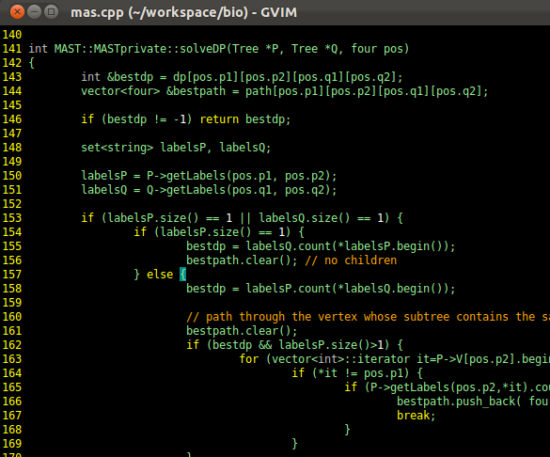
Пресичане на еволюционни дървета

Slide 9
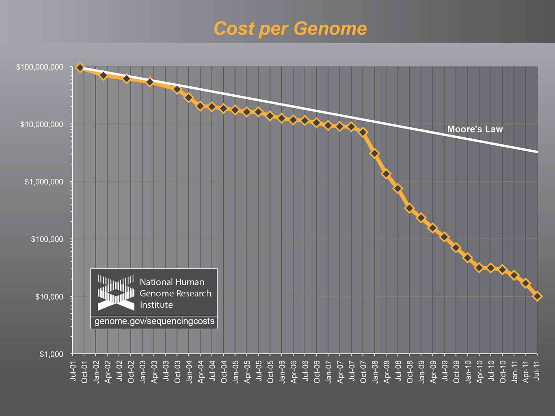

Slide 10
Персонална геномика
Бурно развитие на персонално генетични изследвания (например 23andme.com)
Текуща цена за прочитане на около 30'000 нуклеотида: $200
Изследване за 170 генетични заболявания и родственост

Slide 11
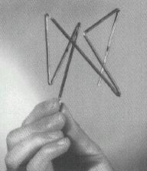
Генетични алгоритми
Генетичните алгоритми се опитват да оптимизират решения като наподобяват еволюционни процеси

Slide 12
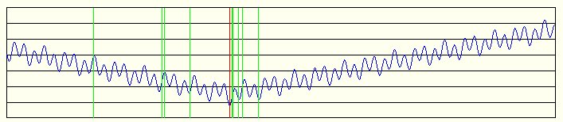
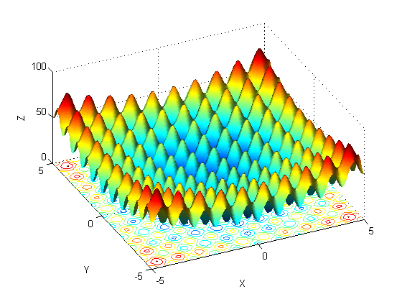
Сложни оптимизационни задачи
Търсенето на глобален минимум е затруднително
Notes:
Fitness function

Slide 13
Мутация и кросоверинг
Оригинална хромозома 1101111000011110
Мутирала хромозома 1100111000011110
Хромозома №1 11011 | 00100110110
Хромозома №2 11011 | 11000011110
Наследник №1 11011 | 11000011110
Наследник №2 11011 | 00100110110

Slide 14
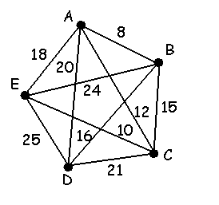
Хамилтонов път
Хромозома №1 A B D C E (цена 8+16+21+10)
Хромозома №2 E D B A C (цена 25+16+8+12)

Slide 15
Пример с пермутации
Хромозома №1 A B D C E
Хромозома №2 E D B A C
Мутация на хромозомата №1?
Кросоверинг на двете хромозоми?

Slide 16
Отговор на примера
Хромозома №1 A B D C E
Хромозома №2 E D B A C
Мутация на хромозомата №1
A D B C E
Кросоверинг на двете хромозоми:
Наследник №1 A B | E D C
Наследник №2 E D | A B C

Slide 17
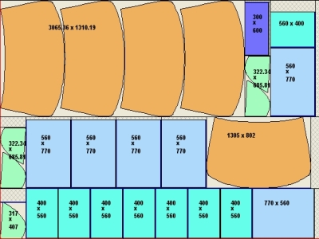
Генетичен алгоритъм за планиране на рязането на стъкла

